Slide 1
Share a Common Language / T-Shirt-Grösse M A2
Referenten: Marcel Fehrendt, Raphael Branger
Zürich, 1. Juli 2019

Slide 2
Agenda
Übersicht T-Shirt-Grössen
Was ist SSAS Tabular
Tabulares Modell – SQL-Import
Tabulares Modell – Power Query Import
Weitere Features
Partitionen
Übersetzungen
Perspektiven
Deployment nach Azure Analysis Services
Zusammenfassung und Ausblick

Slide 3
Agenda
Übersicht T-Shirt-Grössen 5’
Anforderungen / Gründe
Was ist SSAS Tabular 5’
Entwicklung Grundmodell in Visual Studio auf Basis SQL-Server-Tabellen inkl. Deployment und Process auf SSAS 5’
Inkl. DimDate mittels DAX
Entwicklung Grundmodell auf Basis Power Query inkl. DimDate 5’
Partitionen 5’
Übersetzungen 5’
Deployment nach AAS und Zugriff aus Power BI Desktop 5’
Zusammenfassung und Ausblick 5’
To Dos:
Perspektiven
Tabular Editor

Slide 4
Architektur-T-Shirt-Grössen
T-Shirt-Grösse XL
BI-Frontend-Werkzeug
Ihre Anforderungen bestimmen den Lösungsansatz und die damit zu erwartenden Aufwände.
T-Shirt-Grösse L
Data Mart / Semantische Schicht
T-Shirt-Grösse M
Data Warehouse
DWH
T-Shirt-Grösse S
Value / Complexity
Data Lake / Persistent Stage
Datenquellen
Effort

Slide 5
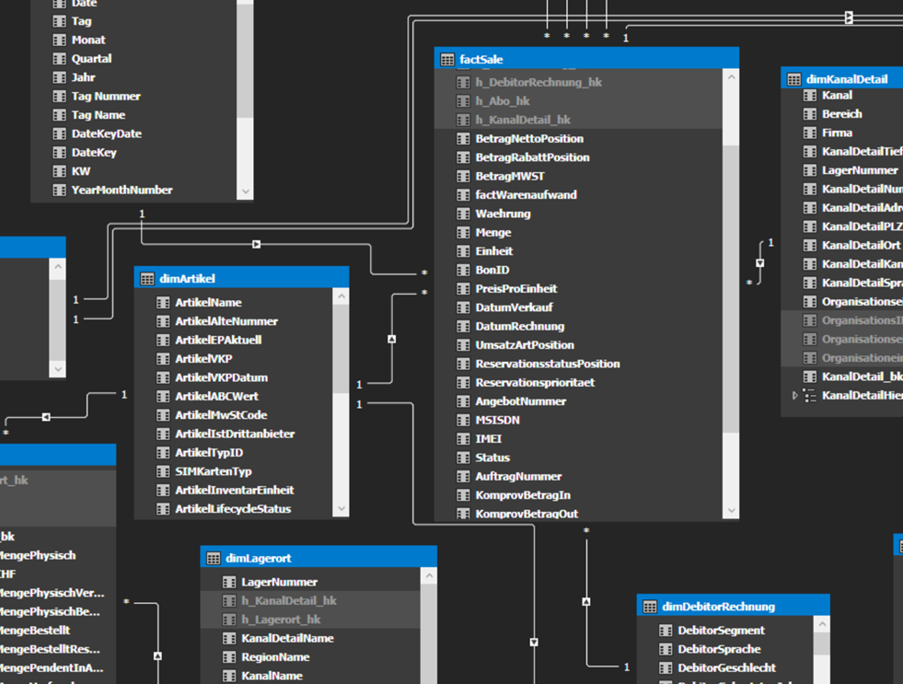
Eine gemeinsame Sprache entwickeln
T-Shirt-Grösse M
Kennzahlendefinitionen werden zentral gepflegt und können einheitlich in verschiedenen Auswertungen verwendet werden.
Market Expansion
Datenabfragen, welche die immer wieder gleichen Kennzahlen und Attribute verwenden, sollen standardisiert werden.
Das Quellsystem leidet unter den mehrfach (meist sehr ähnlichen) Datenabfragen der verschiedenen Informationsprodukte und soll entlastet werden.
Übersetzungen werden zentral gepflegt.
Anforderungen
Architektur

Slide 6
Unser Demo-Case
Daten aus dem Geschäftsprozess Verkauf liegen in der Quell-DB (SQL Server / AdventureWorks)
Das Fach wünscht detaillierte Auswertungen (Fracht, Umsatz) zu Verkäufen nach Kunde und Produkt
Bewegungsdaten → SalesOrder Stammdaten → Product, Customer/Person und Date
BI Lösung soll als Archiv für den Kundenstamm genutzt werden können; Integration von mehreren Quellen

Slide 7
Was ist SSAS Tabular?
neue Generation von SQL Server Analysis Services (SSAS) im Gegensatz zu traditionellen OLAP Cubes
SSAS Tabular ist seit SQL Server 2012 verfügbar und stammt ursprünglich aus MS Excel Power Pivot
Tabellen-/ Excel-orientiert mit gleicher Technologie wie Power BI und MS Excel Power Pivot, jedoch serverbasiert
hält die Daten In-Memory vor, ist sehr schnell und bewältigt ein Datenvolumen von bis zu 100 Mrd. Zeilen
bietet Direct Query Mode mit SQL Abfragen zur Laufzeit, falls der Speicherbedarf den RAM übersteigen sollte
beinhaltet seit SQL Server 2017 auch Power Query/ Shared M als Data Transformation Language
Tabulare Modelle werden mit Visual Studio und/ oder weiteren Editoren wie dem Tabular Editor erstellt
DAX (Data Analysis Expressions) dient als Calculation Language für Kennzahlen und KPIs
das Konzept von DAX ist im Gegensatz zu MDX mit traditionellen OLAP Cubes einfacher zu erlernen
Power BI Dashboards und MS Excel als Frontend setzen nahtlos und mit geringem Aufwand auf SSAS Tabular auf

Slide 8
Tabulares Modell – SQL-Import

Slide 9
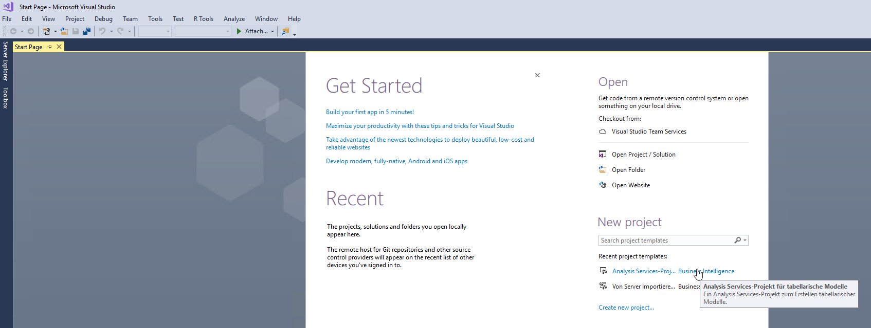
Neues Projekt in Visual Studio
Tabulare Modelle werden in Visual Studio entwickelt.

Slide 10
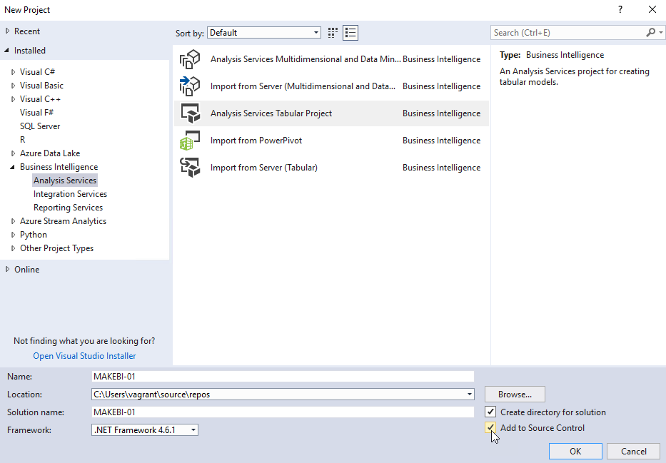
Projekttyp wählen
Heute beginnen wir «from scratch»,
möglich wäre aber auch der Start auf Basis einer bestehenden Lösung der T-Shirt-Grösse S (auf Basis Excel Power Pivot oder Power BI)

Slide 11
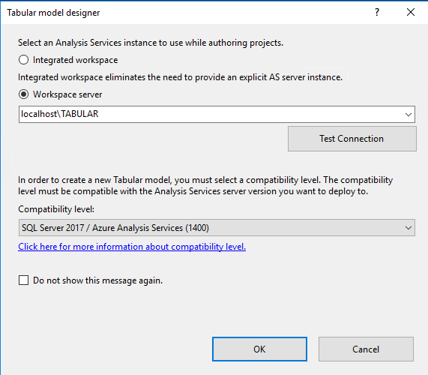
Arbeitsserver und Compatibility Level wählen
Auf welchem Server wollen wir arbeiten? Mit welcher Server-Version wollen wir arbeiten? → Je höher das Compatibility Level, desto mehr Features sind verfügbar.

Slide 12
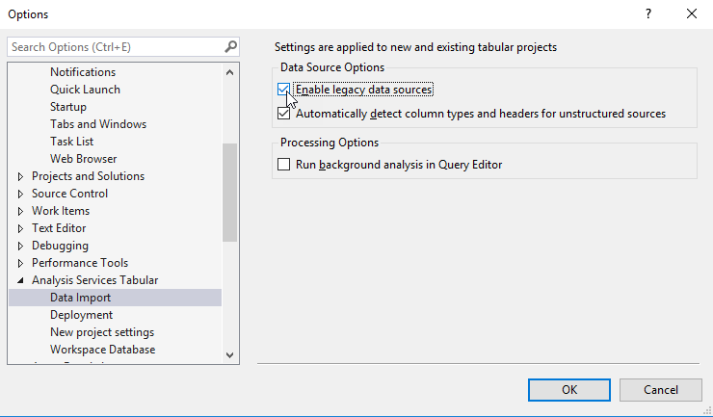
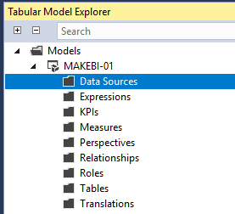
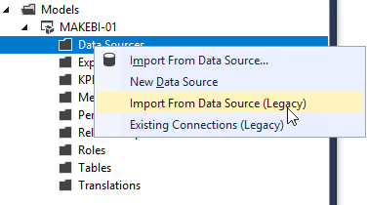
«Legacy» Datenimport aktivieren
Was im SQL Server 2016 noch «State of the Art» war, ist nun bereits «Legacy» und muss zuerst aktiviert werden.
Auf diese Legacy-Datenquellen muss nicht verzichtet werden, gerade wenn man SQL als Abfragesprache bevorzugt.

Slide 13
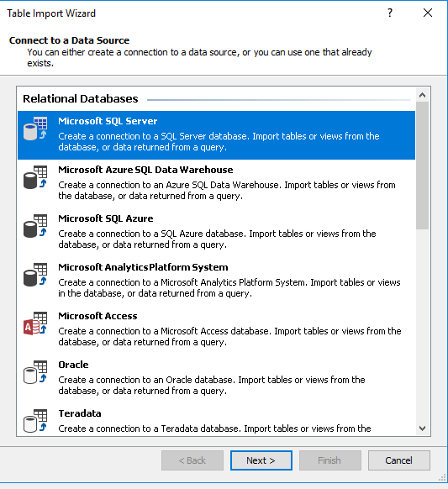
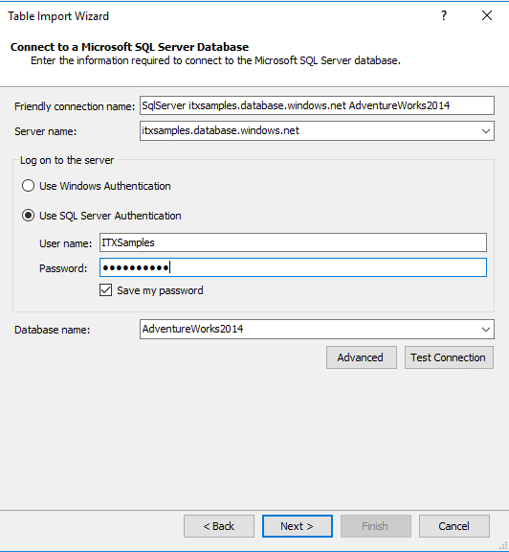
Datenquelle auswählen
Als erster Schritt wählen wir den Typ der Datenquelle aus.

Slide 14
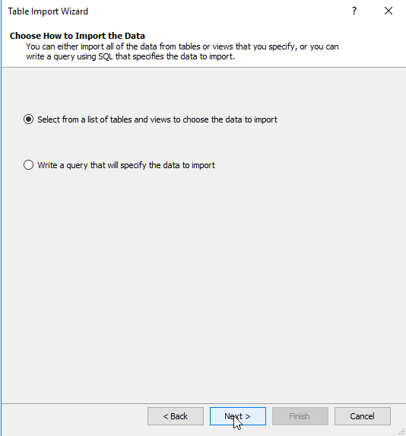
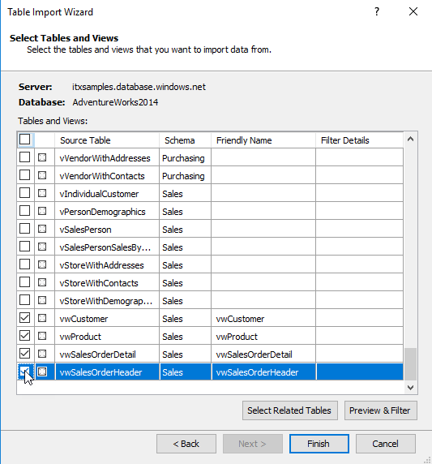
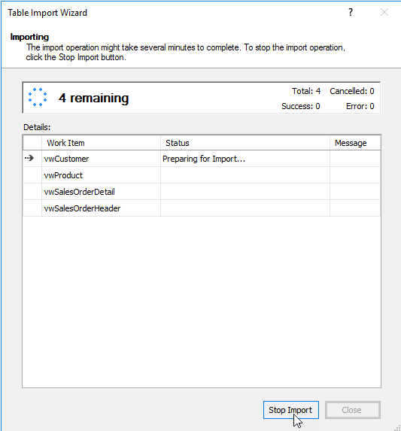
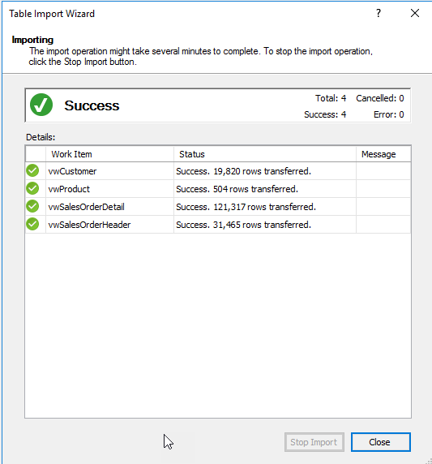
Daten laden
Anschliessend wählen wir die benötigen Tabellen aus und laden sie in das Modell.

Slide 15
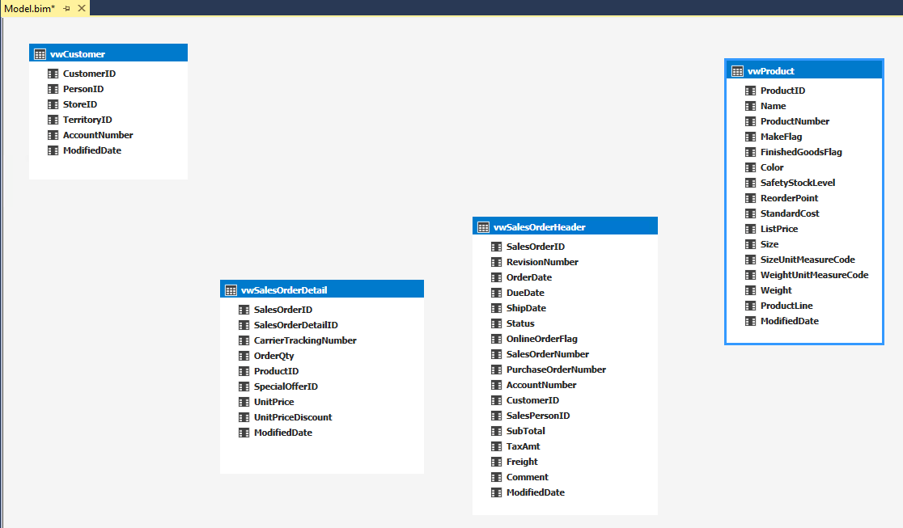
Zwischenstand
Die beiden Tabellen SalesOrderDetail und SalesOrderHeader wollen wir als eine Faktentabelle zusammenfassen.

Slide 16
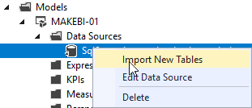
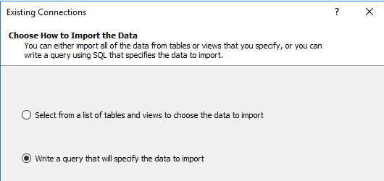
Datenimport zum Zweiten
Wir gehen nochmals zurück zum Daten Import, wählen diesmal aber «Write a query» aus.

Slide 17
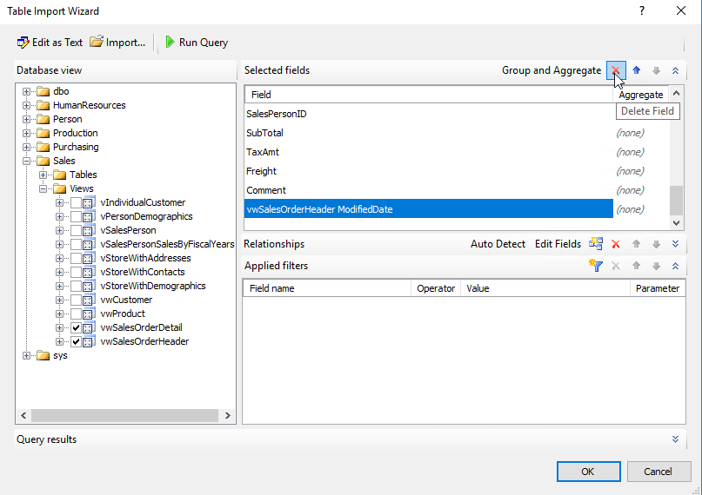
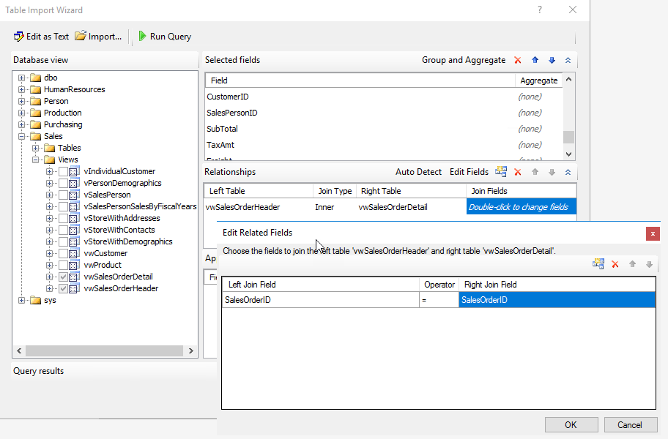
Mit Drag ‘n Drop zur Abfrage
Wer nicht selber SQL schreiben mag, kann vieles mit dem Table Import Wizard erstellen.

Slide 18
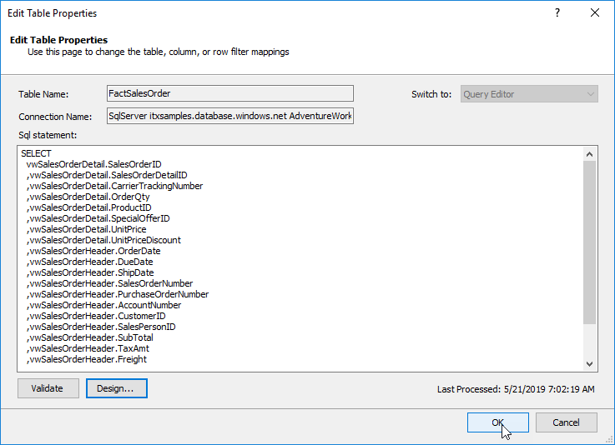
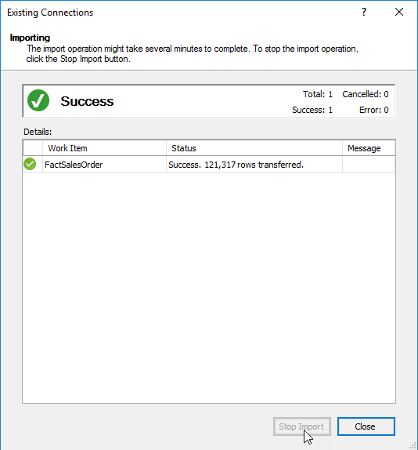
Das Endresultat
Als Output aus dem Table Import Wizard erhalten wir eine SQL-Abfrage, deren Resultat wir in das Modell importieren.

Slide 19
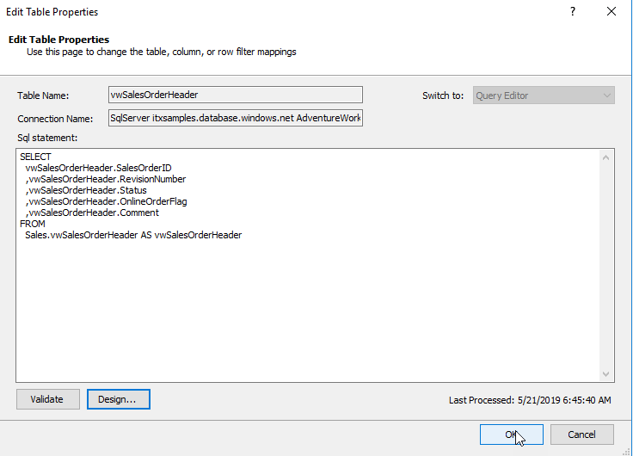
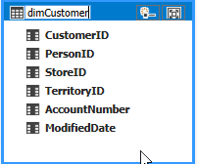
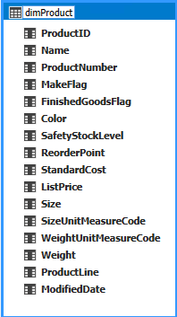
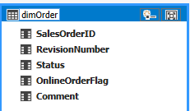
Noch etwas Kosmetik
Die anderen Tabellen benennen wir noch etwas um und entfernen Felder, welche wir z.B. in der dimOrder (ehemals SalesOrderHeader) nicht mehr benötigen.

Slide 20
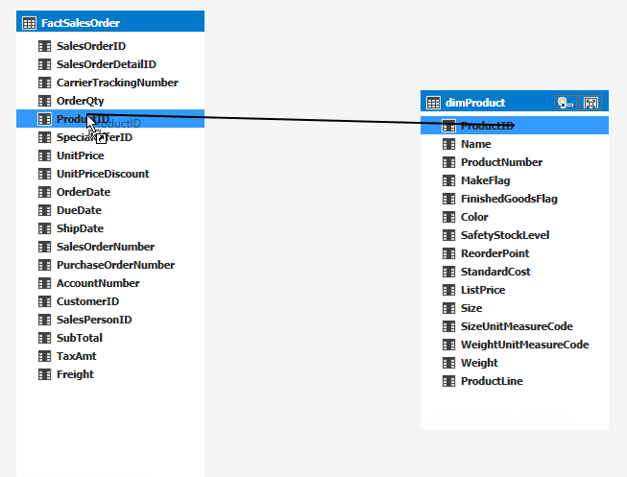
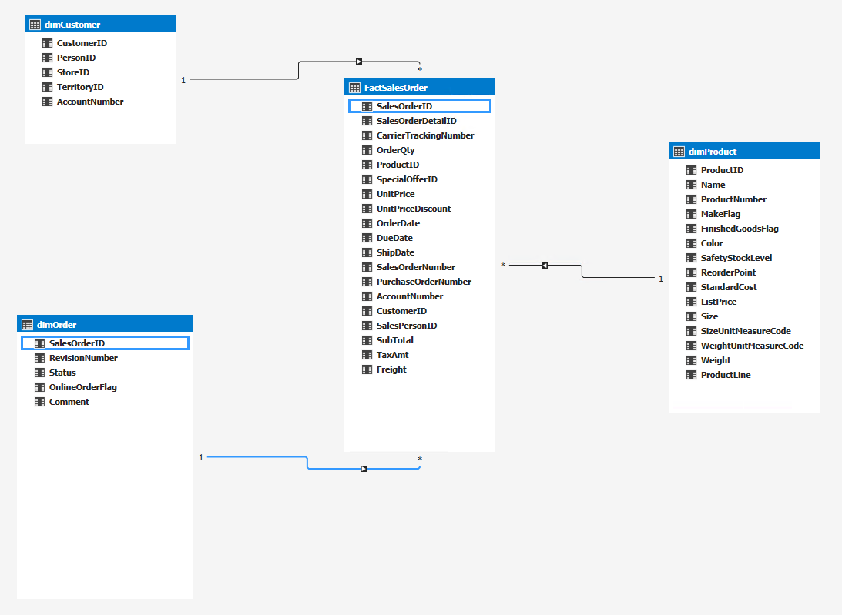
Beziehungen definieren
Nun müssen wir noch die Beziehungen zwischen den Tabellen definieren.
Etwas fehlt aber noch: Die Datumsdimension!

Slide 21
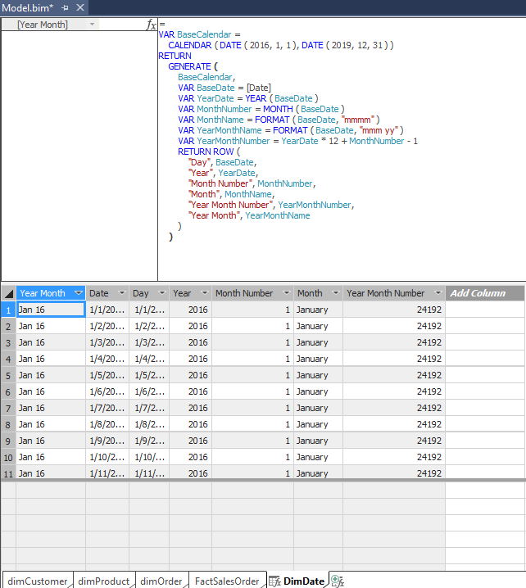
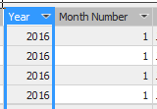
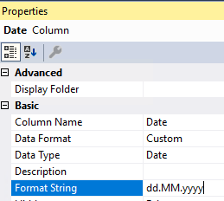
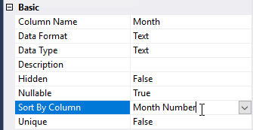
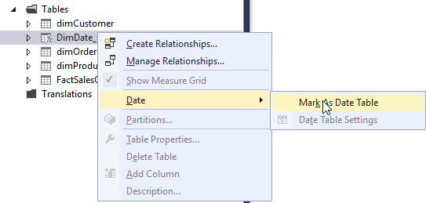
Die Datumsdimension mit DAX generieren
Mit DAX kann man auch Daten generieren.
Das tabulare Modell dient auch dazu, bestimmte Format-Optionen für das Frontend vorzudefinieren.
Quelle: https://www.sqlbi.com/articles/using-generate-and-row-instead-of-addcolumns-in-dax/

Slide 22
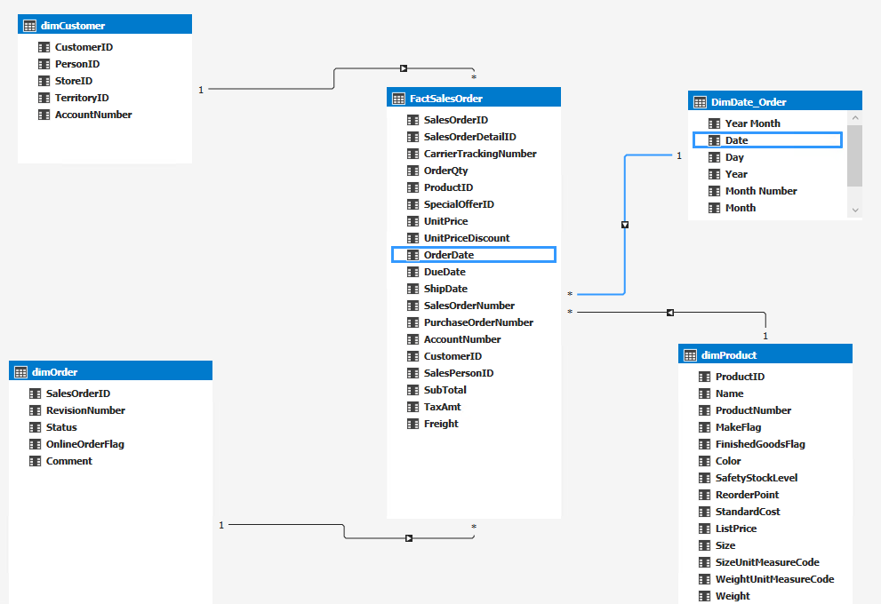
Star Schema V1.0

Slide 23
Kennzahlen
Mittels DAX können wir nun erste Kennzahlen definieren.

Slide 24
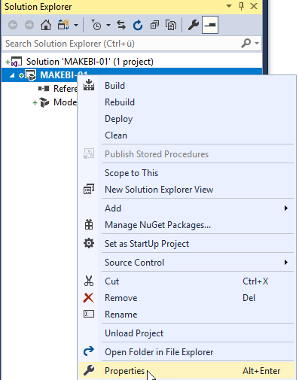
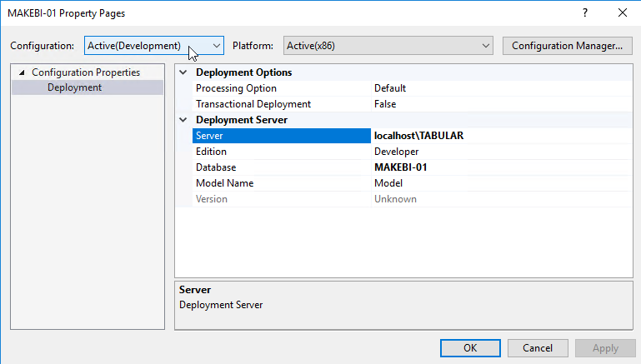
Deployment konfigurieren
Noch läuft alles in einer temporären Arbeitsdatendank (Workspace). Daher müssen wir unser Modell nun «deployen», d.h. wir legen dadurch die «richtige» Datenbank an.

Slide 25
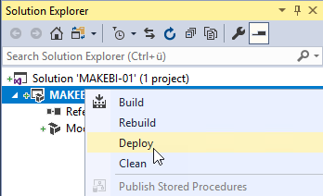
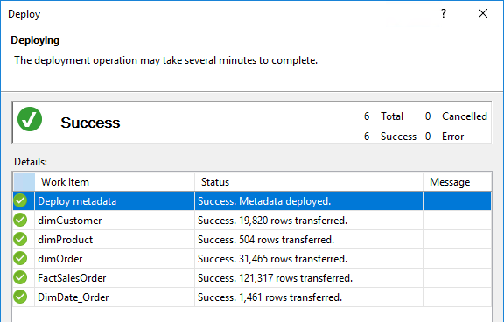
Deployment ausführen
Das Modell wird deployt und ein erstes Mal aktualisiert.

Slide 26
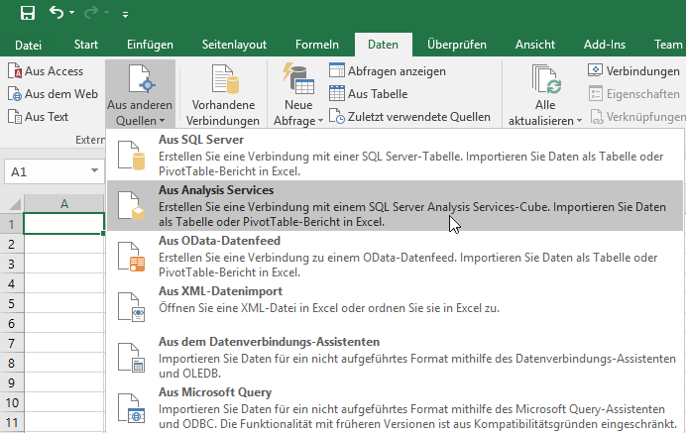
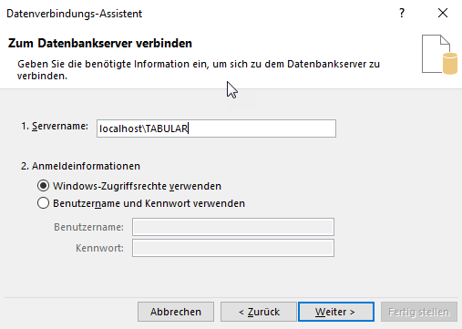
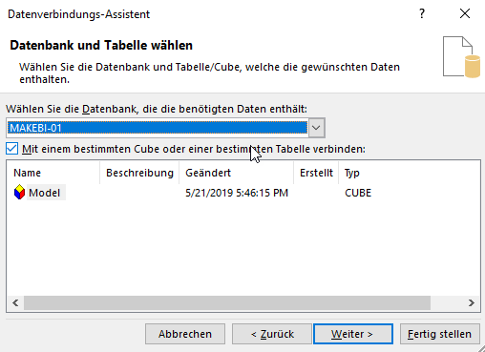
Zugriff aus Excel
In Excel können wir nun direkt auf das Modell zugreifen.

Slide 27
Excel Pivot
Der einfachste Weg für den Datenzugriff ist eine Excel Pivot-Tabelle.

Slide 28
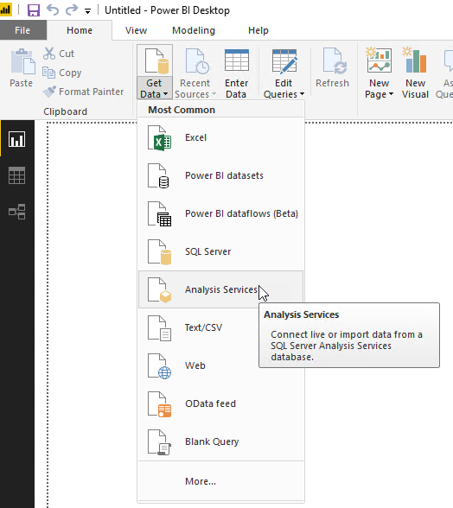
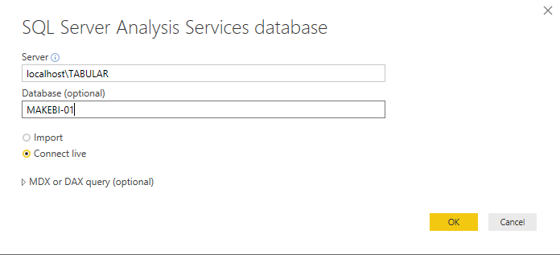
Zugriff aus Power BI
Der Zugriff in Power BI fällt genau so einfach aus!

Slide 29
Tabulares Modell – Power Query Import

Slide 30
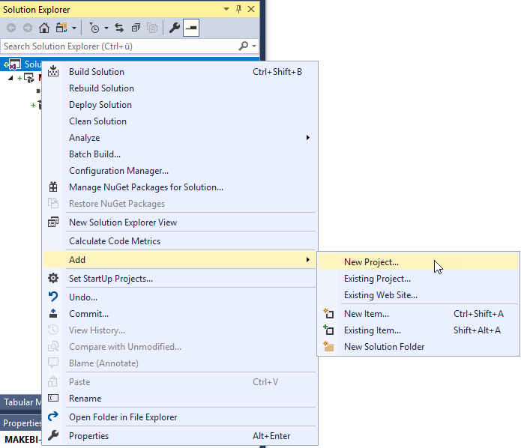
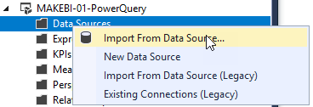
Zurück auf Start
Wir erstellen nochmals ein neues Projekt – diesmal importieren wir die Daten mittels Power Query.

Slide 31
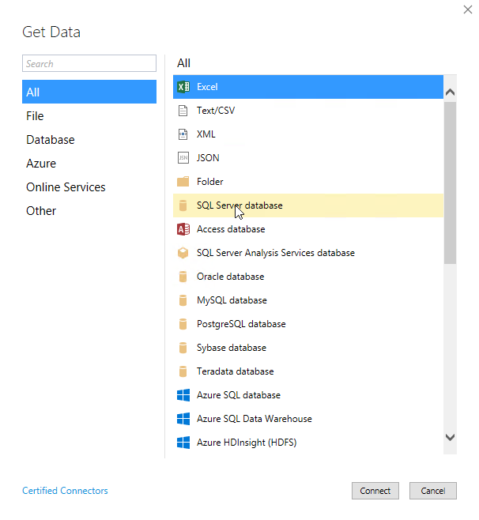
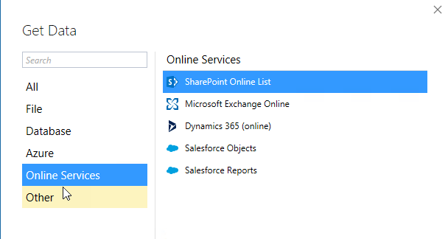
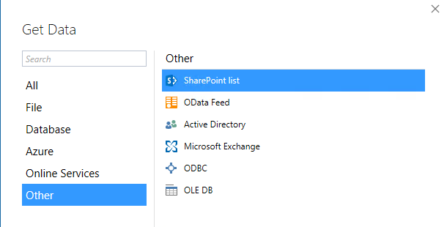
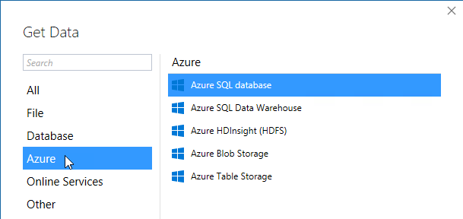
Kleiner Exkurs – Datenquellen-Vielfalt
Es stehen uns alle «modernen» Datenquellen der «Get Data Experience» zur Auswahl – analog Power BI und Excel.

Slide 32
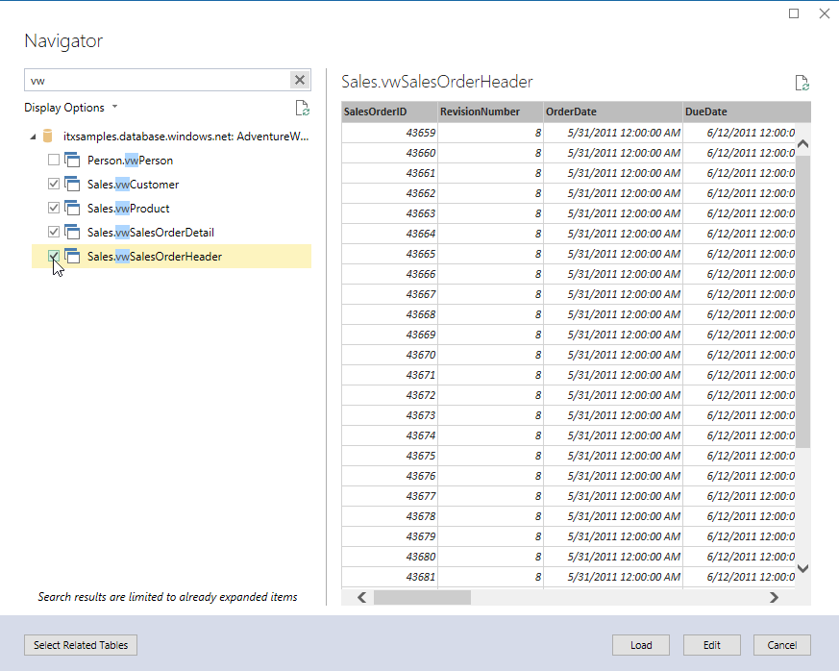
Datenimport
Es empfiehlt sich, den Datenimport zuerst zu überarbeiten.

Slide 33
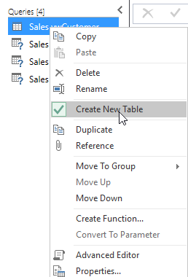
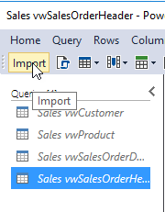
Im Power Query Editor
Damit wir eine bessere Kontrolle über die eigentlichen Power Query Abfragen haben, deaktivieren wir zuerst das Anlegen einer Tabelle im Modell. Dadurch entstehen statt Tabelle nur «Expressions».

Slide 34
Zwei Tabellen joinen
Für unsere Faktentabelle joinen wir SalesOrderHeader und SalesOrderDetail mittels dem Merge-Befehl.

Slide 35
Daten «massieren»
Es können nun sämtliche Power Query Funktionen verwendet werden, beispielhaft entfernen wir hier die nicht mehr benötigten Spalten.

Slide 36
Datenimport
Abgleitet von den initialen Expressions haben wir nun wieder die benötigten Tabellen und können diese ins Modell importieren.

Slide 37
Star Schema – noch ohne Datumsdimension

Slide 38
Datumsdimension mittels Power Query erstellen
Mittels M-Script (oder durch Zusammenklicken) erstellen wir eine Datumsdimension.
Quelle M-Script: https://radacad.com/create-a-date-dimension-in-power-bi-in-4-steps-step-1-calendar-columns

Slide 39
Datumsdimension in der Vorschau

Slide 40
Star Schema zum Zweiten

Slide 41
Deployment zum Zweiten

Slide 42
Weitere Features

Slide 43
Partitionen
Partitionen ermöglichen, eine Tabelle nicht nur als Ganzes sondern auch unterteilt zu laden.

Slide 47
Übersetzungen: Export der Original-Texte
Die Textelemente in tabularen Modellen können übersetzt werden. Dazu werden die Texte zuerst in eine JSON-Datei exportiert.

Slide 48
Übersetzungen erfassen und verwenden
Die Übersetzungen können direkt in der JSON-Datei erfasst werden oder via SSAS Tabular Translator.
Anschliessend muss die JSON-Datei wieder in Visual Studio ins Modell importiert werden.
Achtung: Power BI unterstützt Übersetzungen vorerst nur im Import-Mode :-\
Download Tabular Translator: https://www.sqlbi.com/tools/ssas-tabular-translator/

Slide 49
Perspektiven
Perspektiven ermöglichen in umfangreichen Modellen, die Übersicht zu behalten.
Tabellen und Felder können einer Perspektive zugewiesen werden – anschliessend kann dieses Set im Frontend abgerufen werden.

Slide 50
Deployment nach Azure Analysis Services
Ein tabulares Modell lässt sich bequem und ohne Umwege nach Azure Analysis Services deployen.
Anschliessend kann man sich in Power BI ebenfalls direkt darauf verbinden.

Slide 51
Zusammenfassung und Ausblick

Slide 52
Zusammenfassung und Ausblick
Die T-Shirt-Grösse M wird benötigt, wenn man Daten- und Kennzahlenlogik zentralisieren möchte – SSAS Tabular ist das passende Mittel dafür in der Microsoft-BI-Welt.
SSAS Tabular kennt ab SQL Server 2017 zwei Arten des Datenimports:
Direkt per Tabellen-Aufruf / SQL : Der einfachste Weg für relationale Datenquellen
Via Power Query: Der einfachste Weg, um viele «moderne» Datenquellen anzubinden und per Clicky-Bunti-Oberfläche die Daten in die richtige Form zu bringen.
SSAS Tabular bietet zusätzliche Features gegenüber einer reinen Frontend-basierten Lösung:
Entwicklerumgebung mit «Enterprise»-Features wie Version Control, Deployment Pipelines etc.
Partitionen
Übersetzungen
Perspektiven
SSAS Tabular ist direkt kompatibel mit Azure Analysis Services (ab Level 1200 bzw. 1400 je nach Feature)
Die T-Shirt-Grösse M greift immer noch direkt auf das eigentliche Quellsystem zu – in der Session A3 erfahren Sie mehr dazu, wie Sie eine Persistent Stage Area sowie ein DWH als Grundlage bauen können.

Slide 53
Wir freuen uns auf angeregte Gespräche mit Ihnen …
Marcel Fehrendt, Senior Data Warehouse Engineer mfehrendt@it-logix.ch
Raphael Branger, Senior Solution Architect rbranger@it-logix.ch

